Slide 1
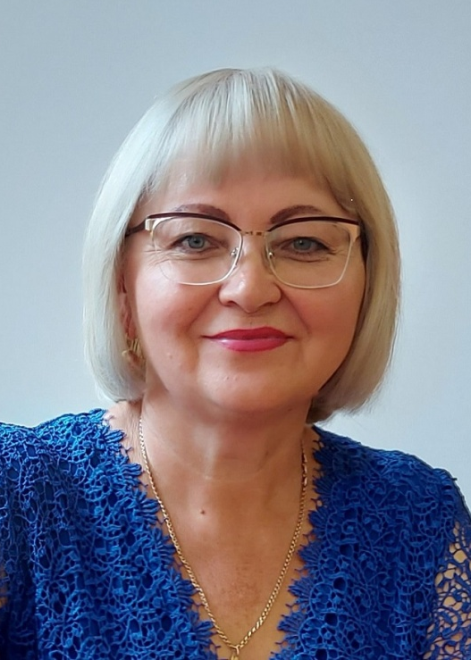
МИНИСТЕРСТВО ОБРАЗОВАНИЯ РМ
ПОРТФОЛИО
Кавторевой Галины Михайловны,
учителя начальных классов
МБОУ «Краснослободский многопрофильный лицей» Краснослободского муниципального района Республики Мордовия
Дата рождения: 16.04.1966г.
Профессиональное образование: учитель начальных классов, Зубово –Полянское педагогическое училище, диплом ЭВ № 048140, дата выдачи 24.06.1985г, учитель географии, МГУим.Н.П.Огарева, диплом ФВ № 418232, дата выдачи 28.06.1991г.
Стаж педагогической работы (по специальности): 36 лет
Общий трудовой стаж: 36 лет
Наличие квалификационной категории: высшая
Дата последней аттестации: от 22.05.2017г. Приказ Министерства образования РМ № 428
Звание: Почетный работник общего образования

Slide 2
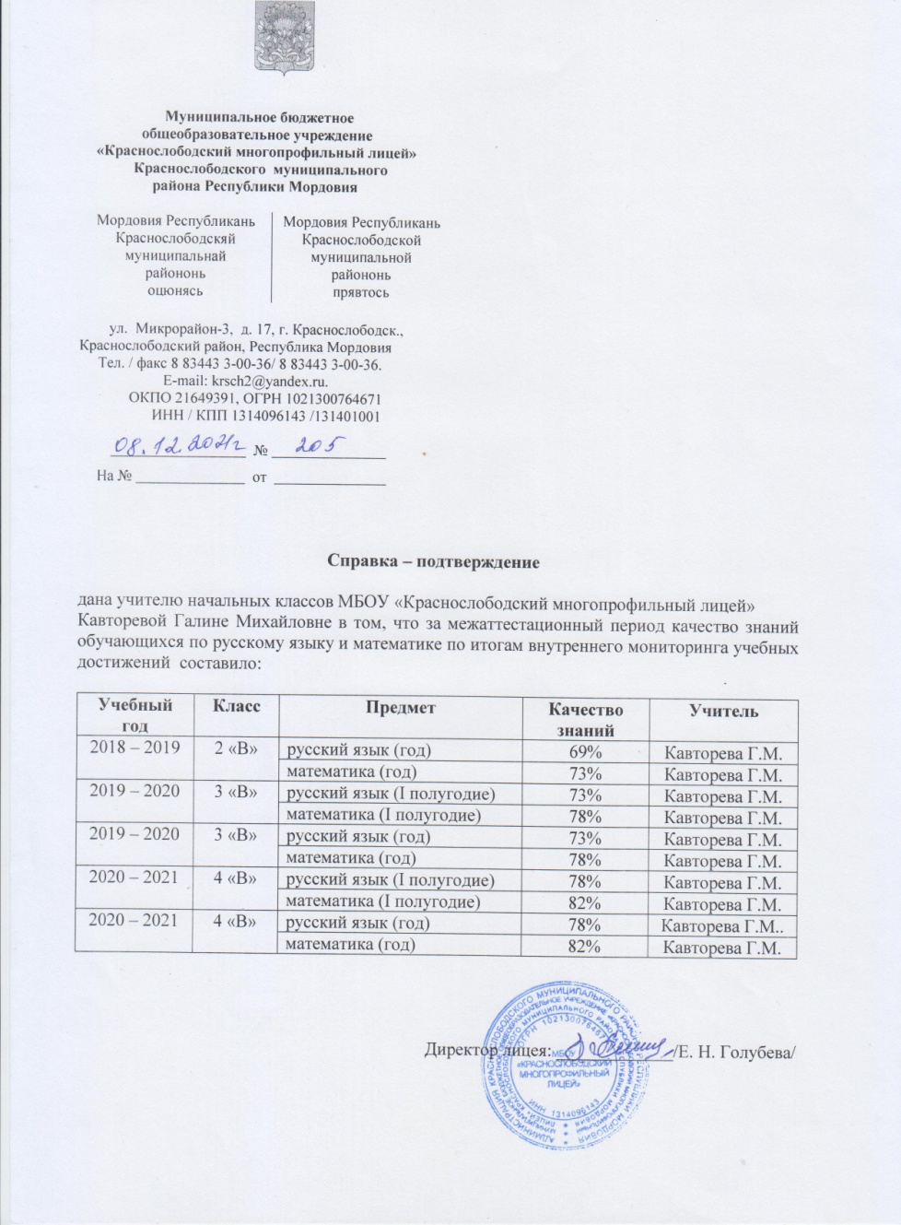
Стабильные положительные результаты освоения обучающимися образовательных программ по итогам мониторингов, проводимых организацией
Средний показатель
качества знаний
по русскому языку – 74 %
Средний показатель
качества знаний
по математике – 78 %

Slide 3
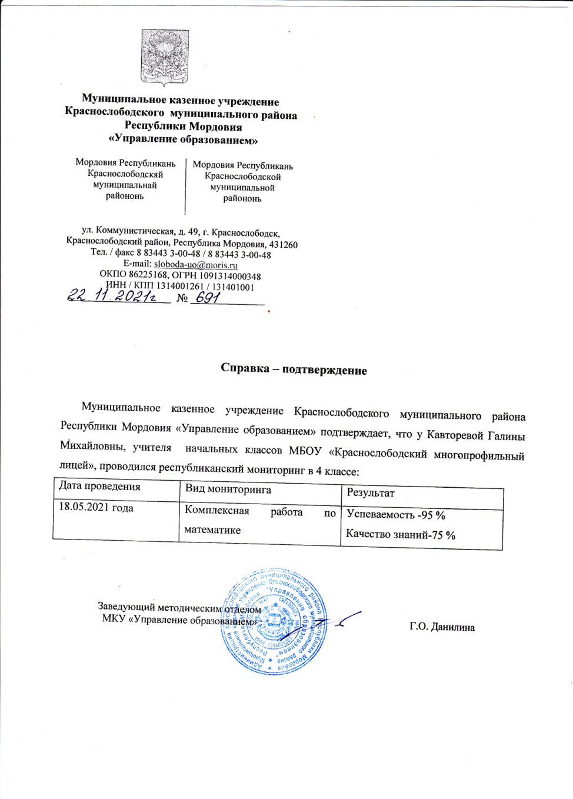
Положительные результаты освоения обучающимися образовательных программ по итогам внешнего мониторинга системы образования
Качество знаний – 75%
Уровень обученности – 100%

Slide 4
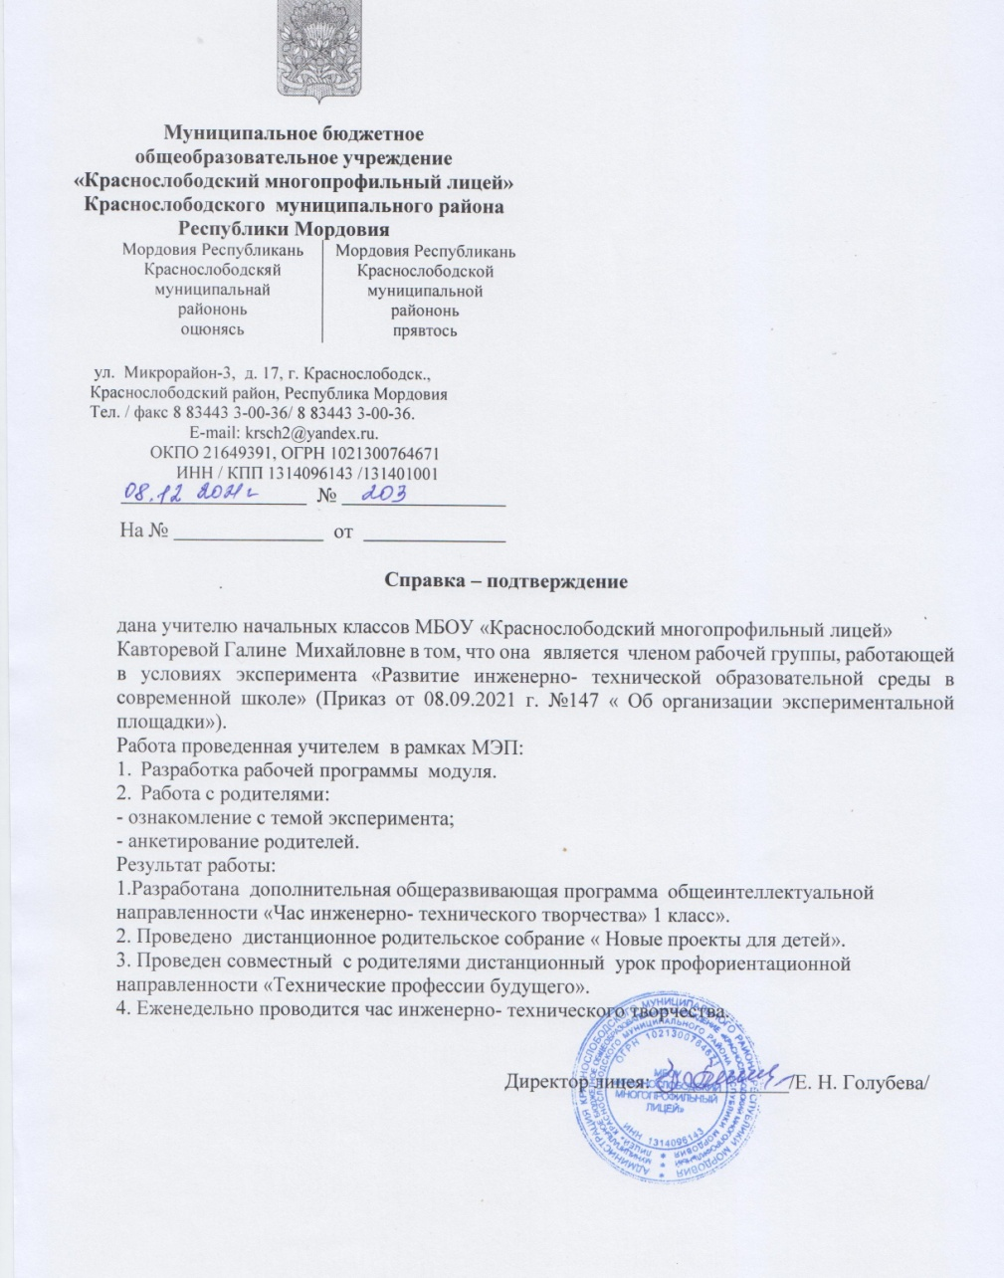
Участие в инновационной
(экспериментальной) деятельности
(нет)
Участие на муниципальном уровне
в условиях эксперимента «Развитие инженерно-технической образовательной среды в современной школе»

Slide 5
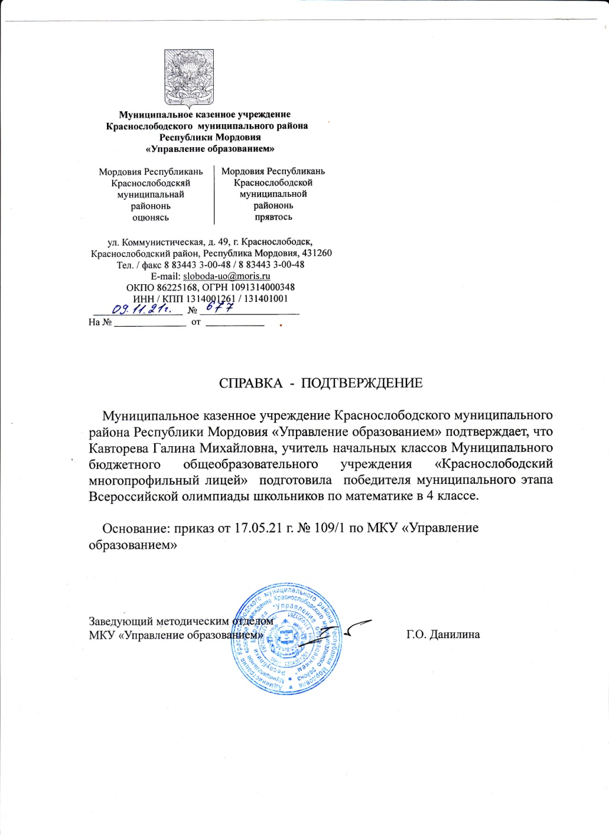
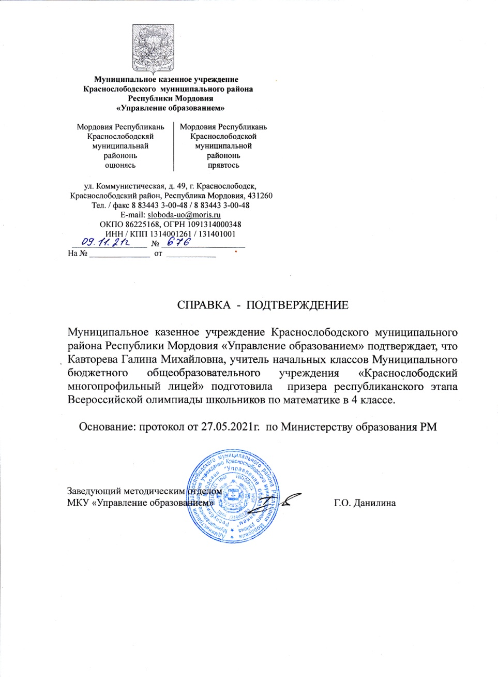
Результаты участия обучающихся
во Всероссийской предметной олимпиаде
Муниципальный этап - 1 победитель
Республиканский этап – 1 призер

Slide 6
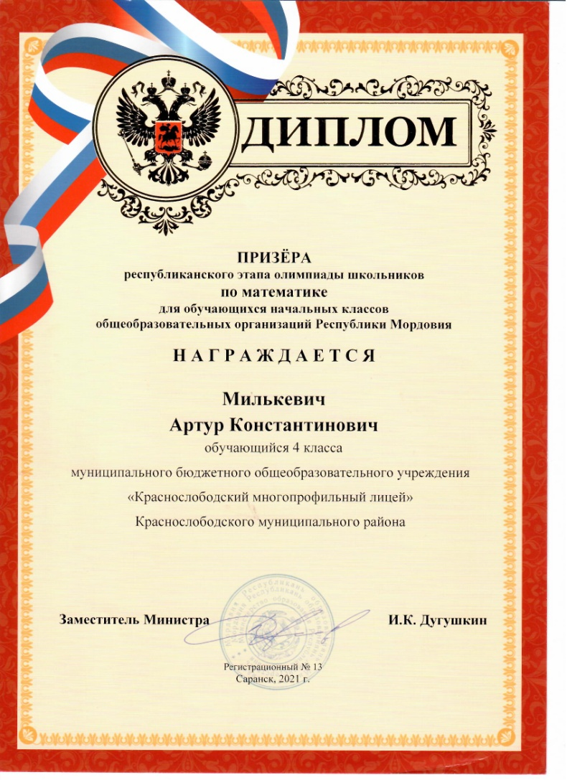
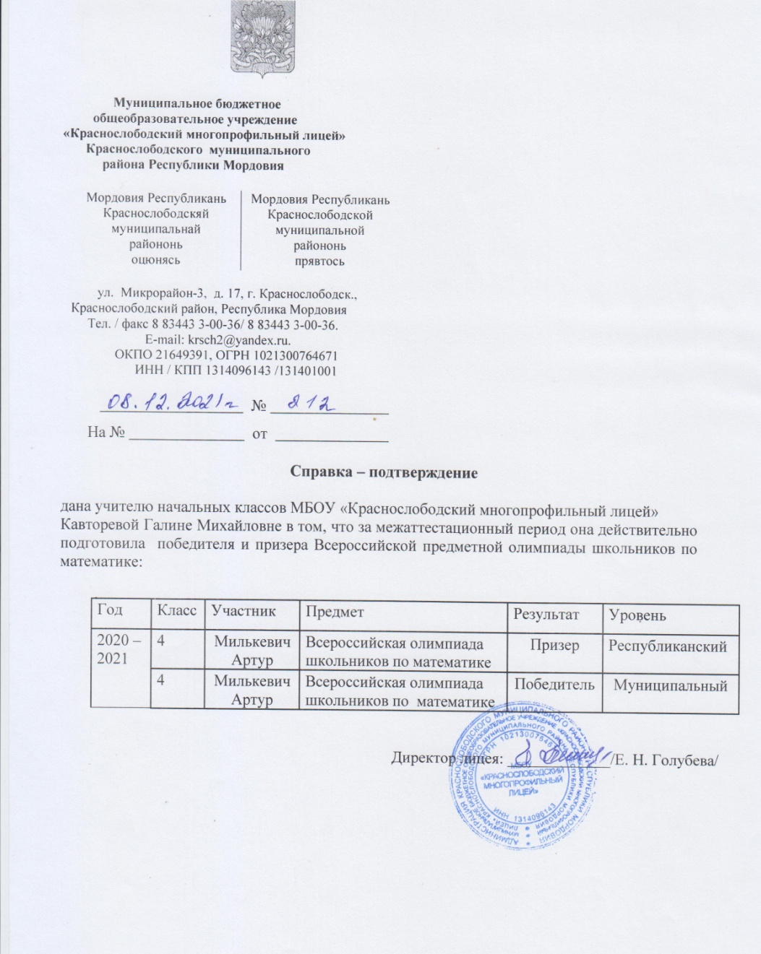
Результаты участия обучающихся
во Всероссийской предметной олимпиаде

Slide 7
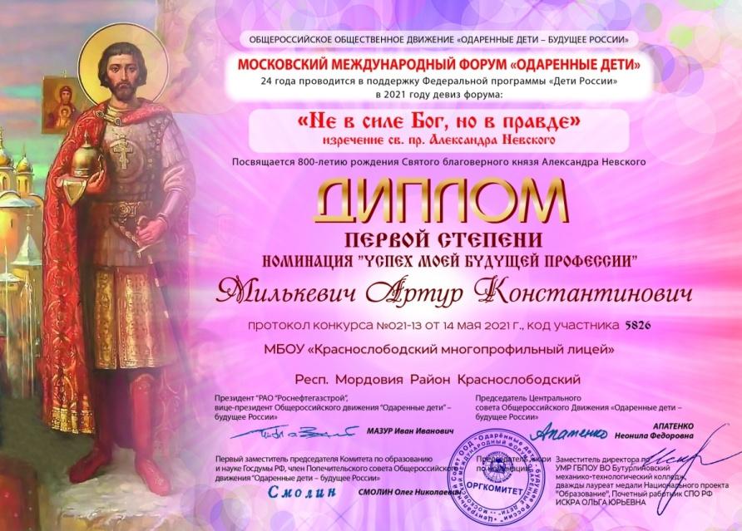
Позитивные результаты внеурочной деятельности обучающихся по учебным предметам
Муниципальный уровень:
Победы и призовые места – 11
Республиканский уровень:
Победы и призовые места - 7
Всероссийский и международный уровни:
Победы и призовые места - 211

Slide 8
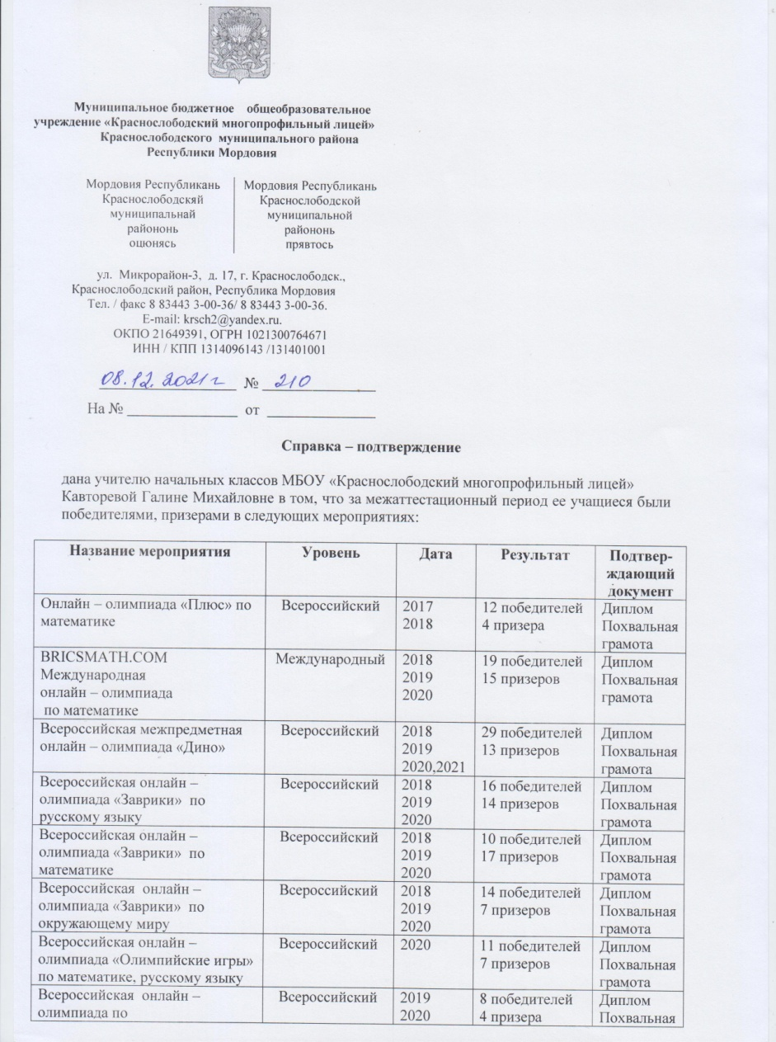
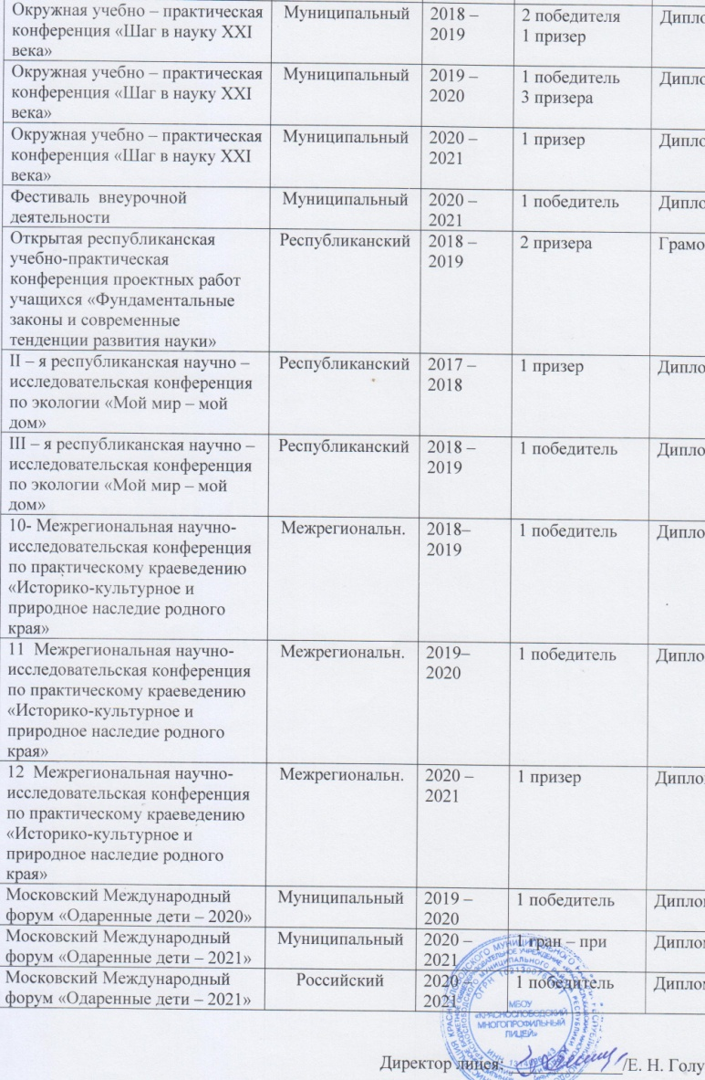
Позитивные результаты внеурочной деятельности обучающихся по учебным предметам

Slide 9
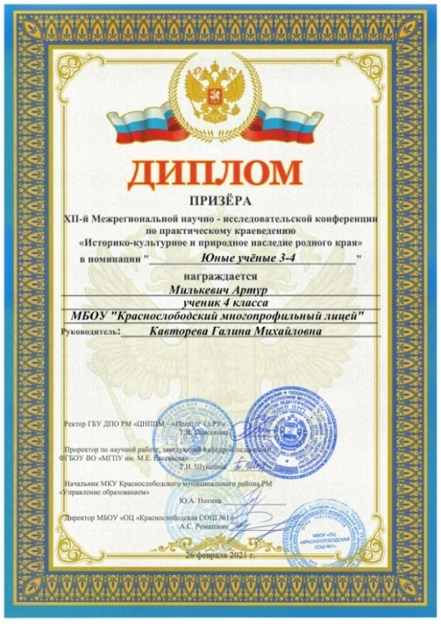
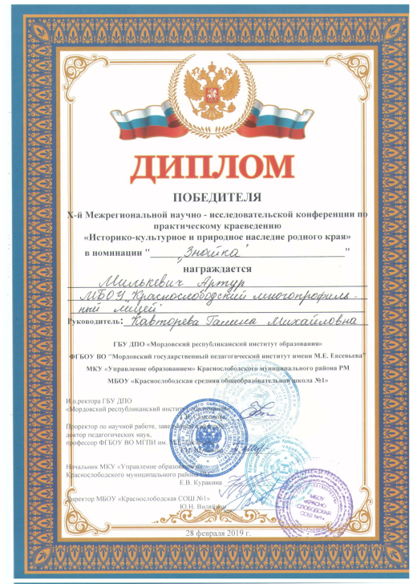
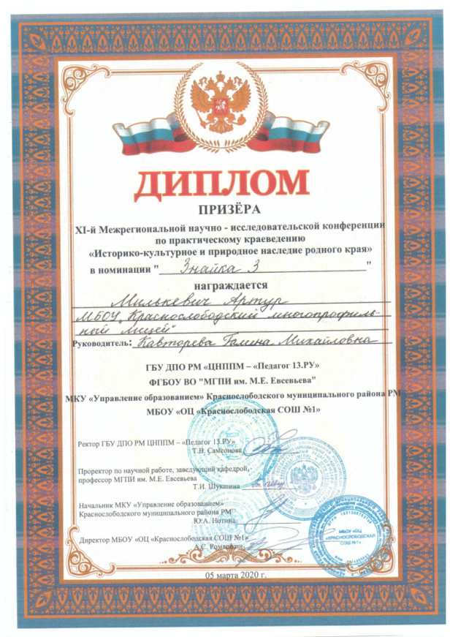
Позитивные результаты внеурочной деятельности обучающихся по учебным предметам

Slide 10
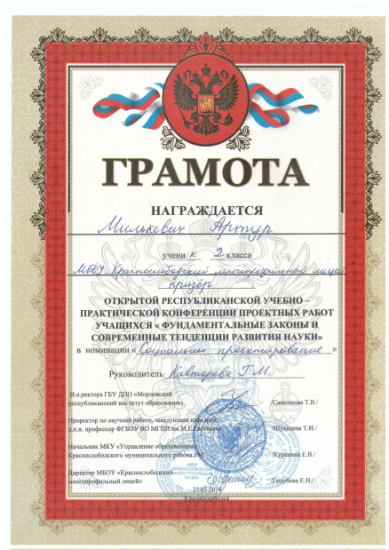
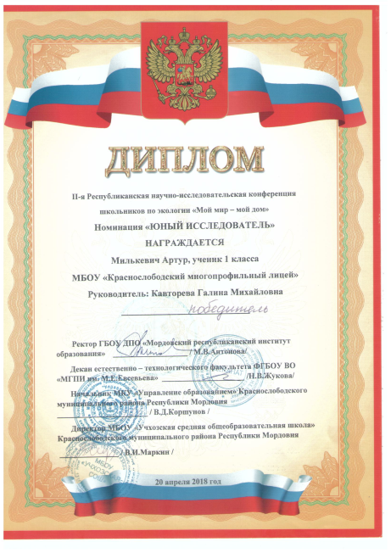
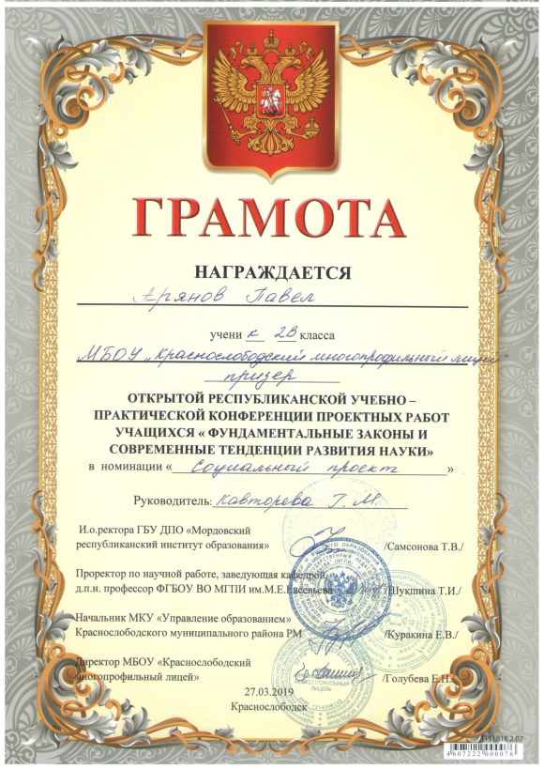

Slide 11
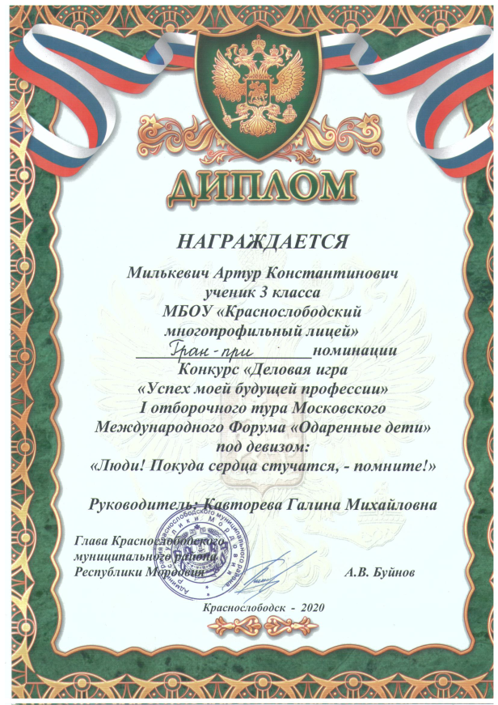
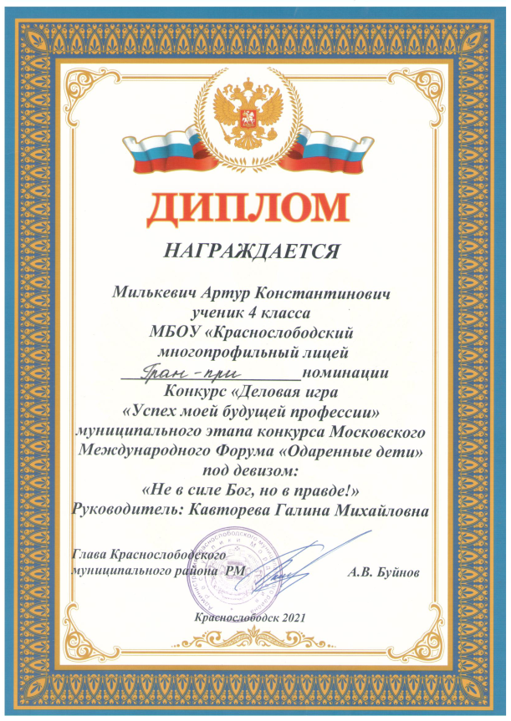
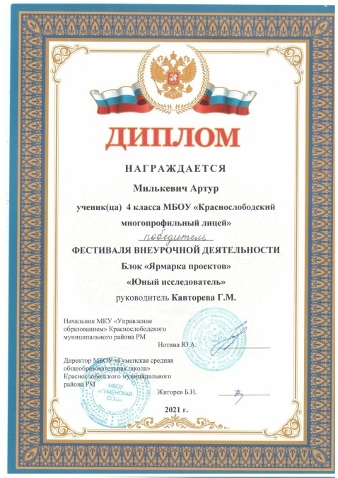

Slide 12
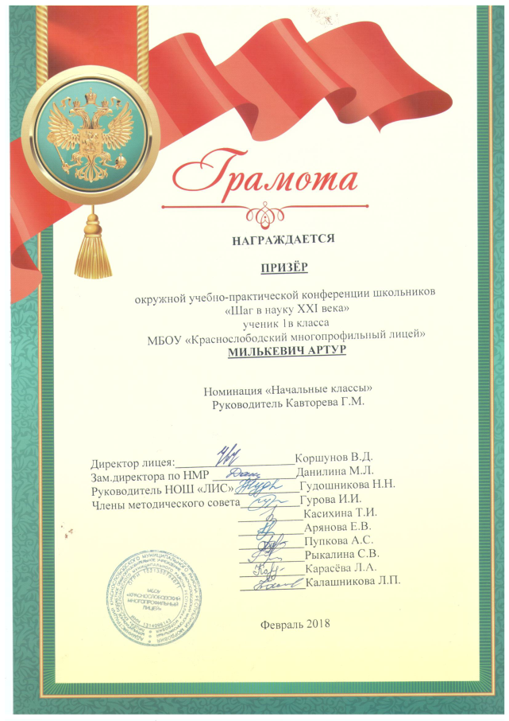
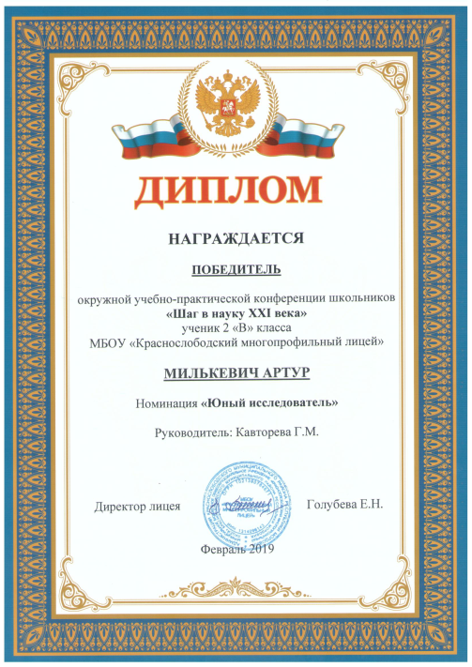
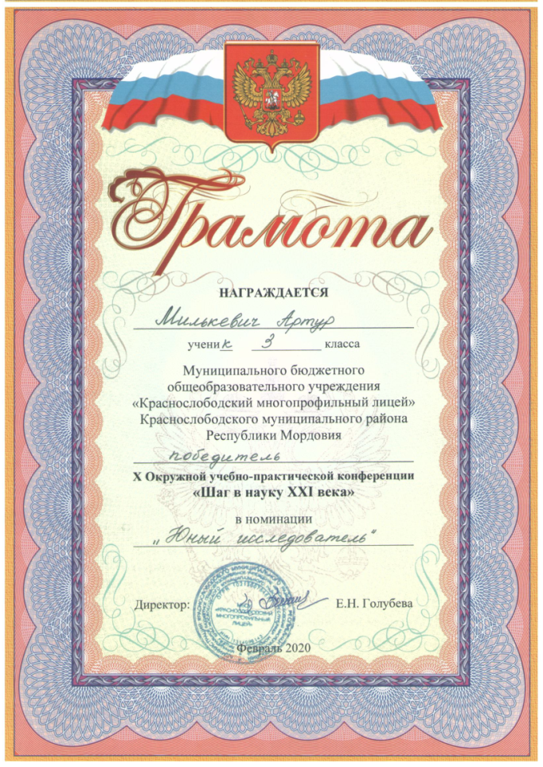

Slide 13
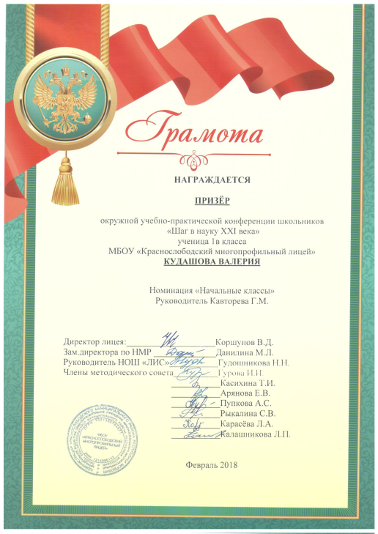
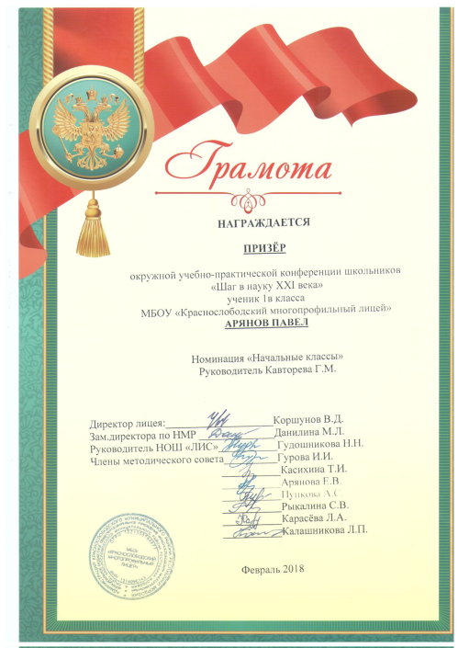
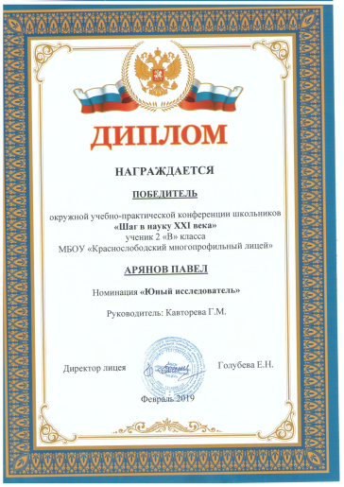

Slide 14
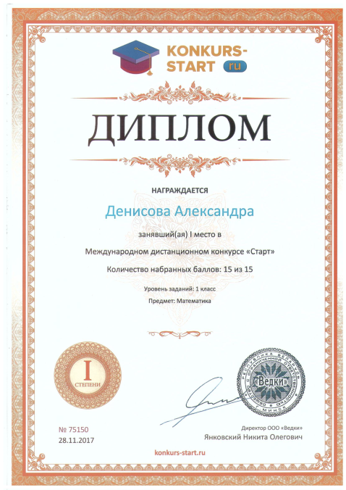
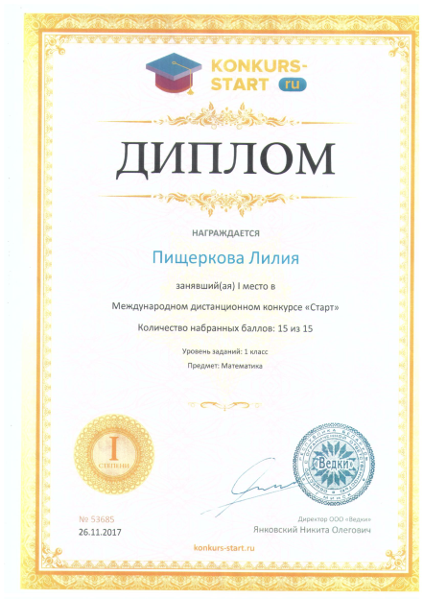
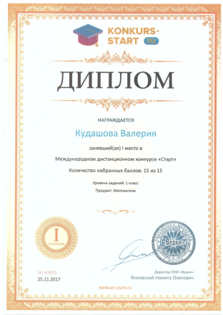
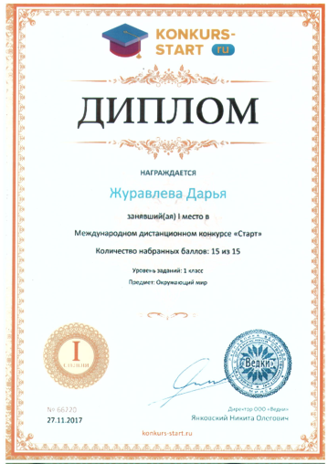
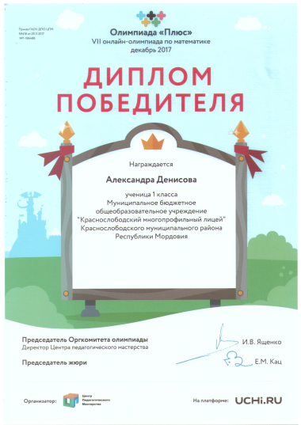
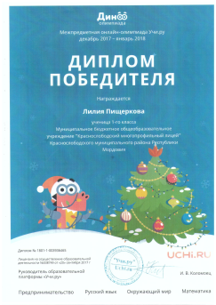

Slide 15
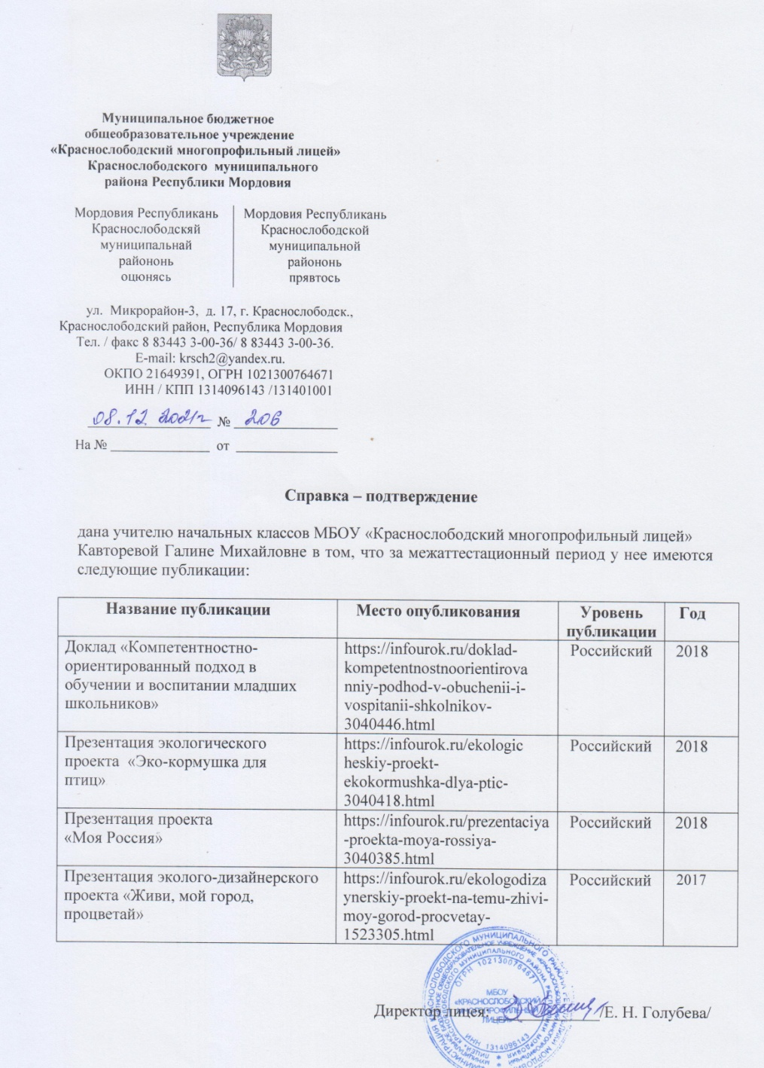
Наличие публикаций, включая
Интернет - публикации

Slide 16
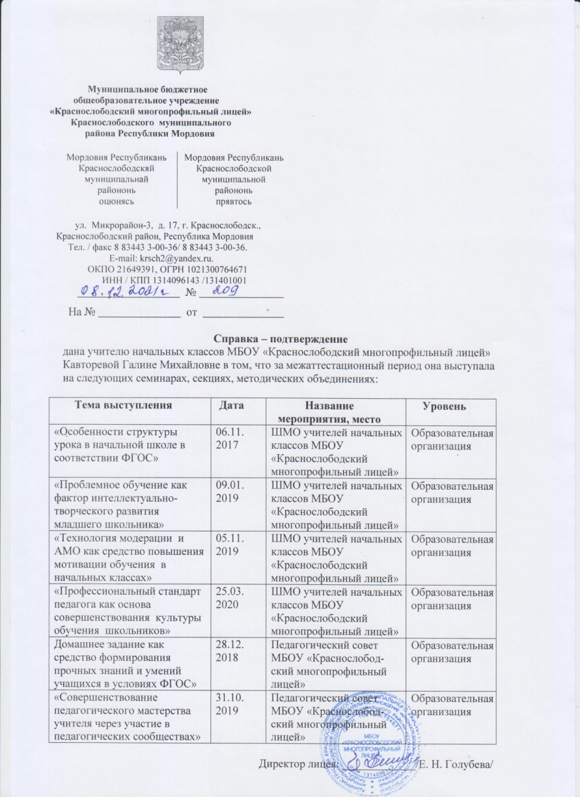
Выступления на научно-практических конференциях, педагогических чтениях, семинарах, секциях, методических объединениях

Slide 17
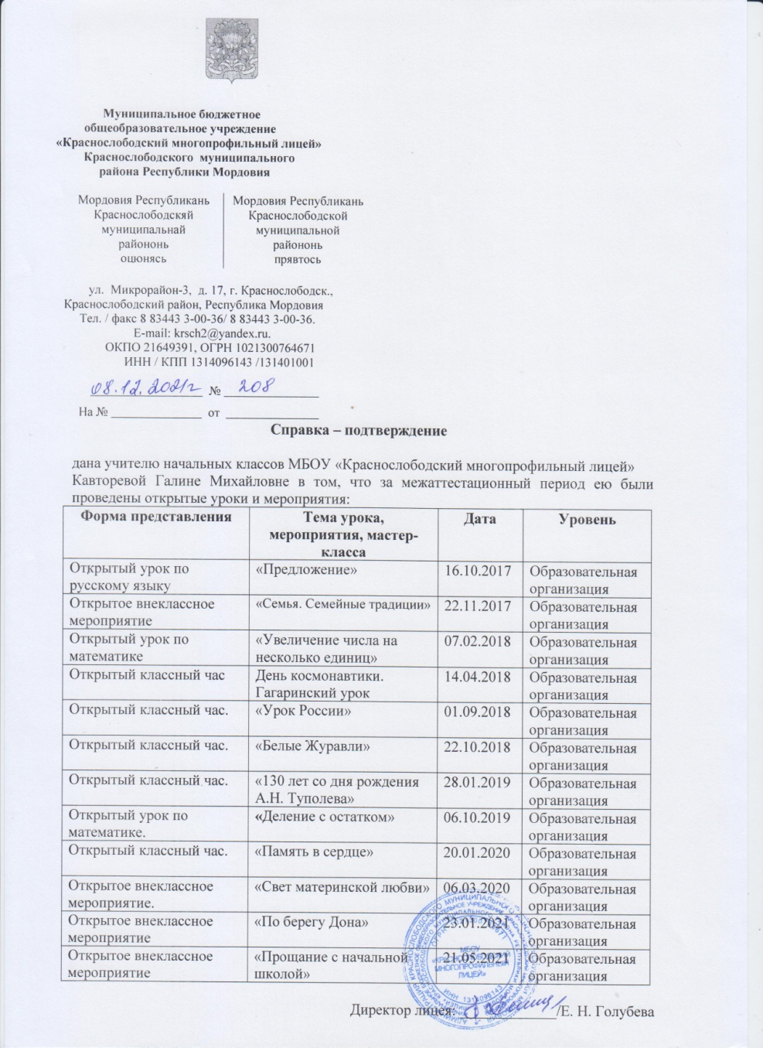
Проведение открытых уроков, мастер - классов, мероприятий

Slide 18
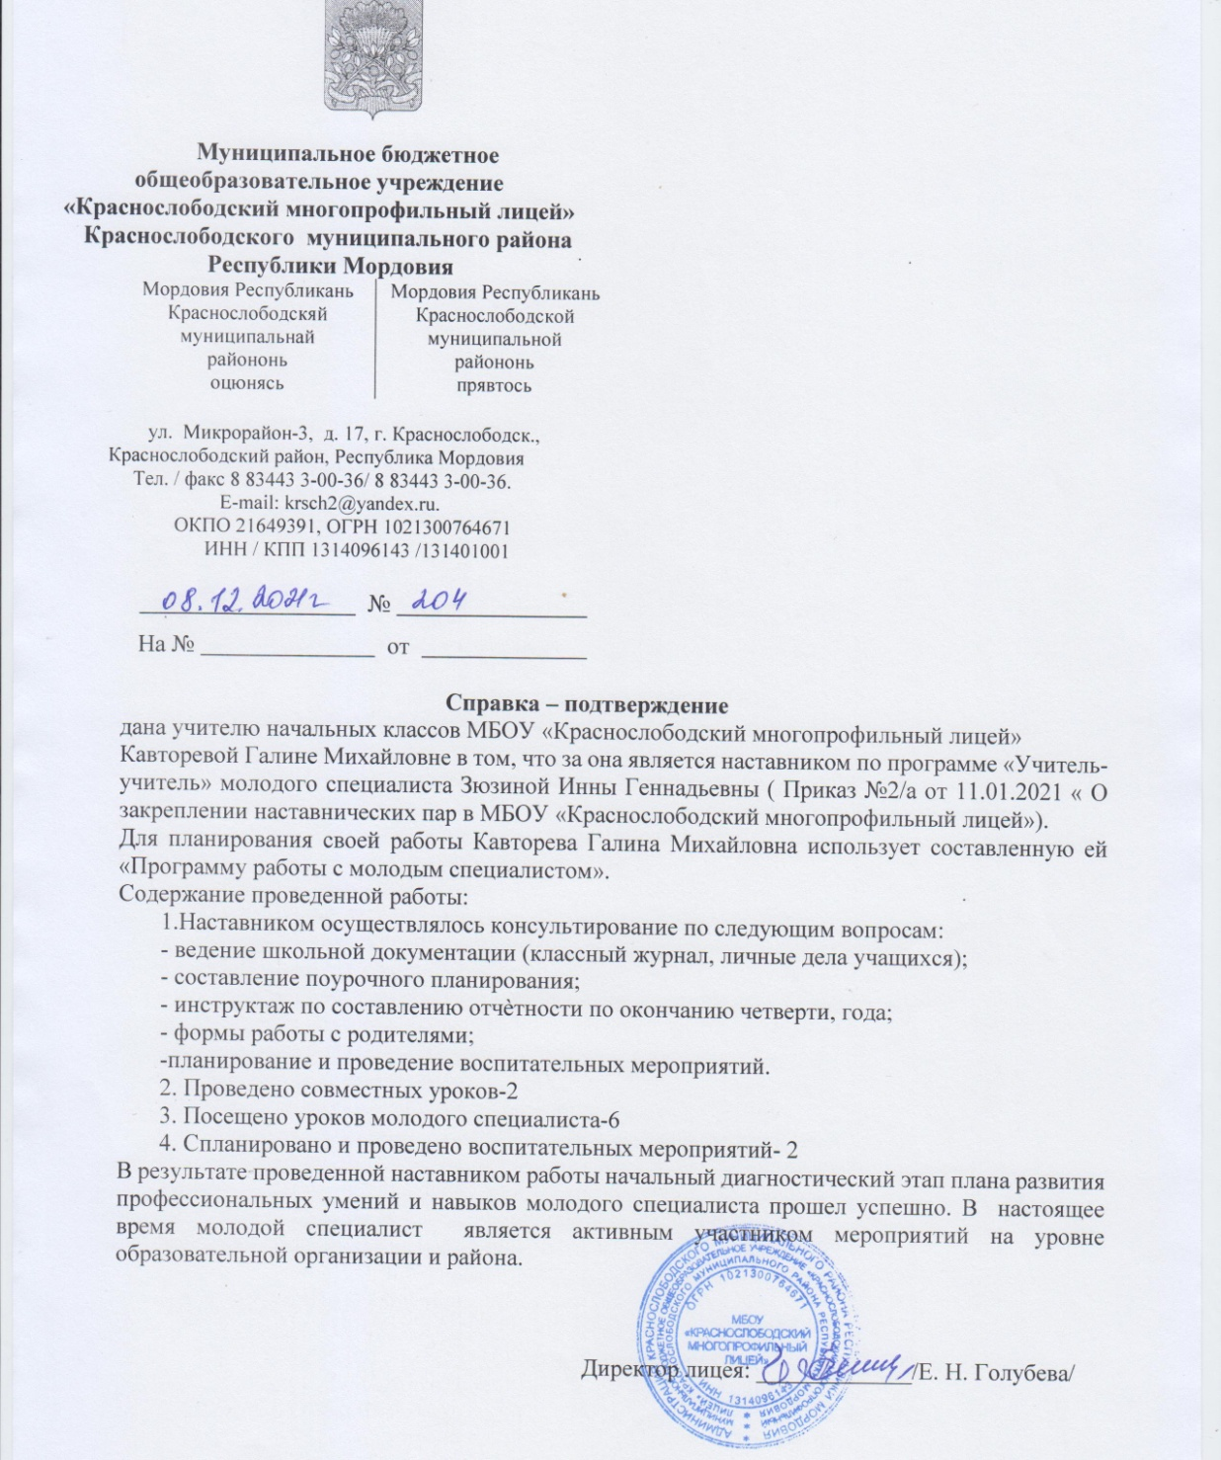
Наставничество

Slide 19
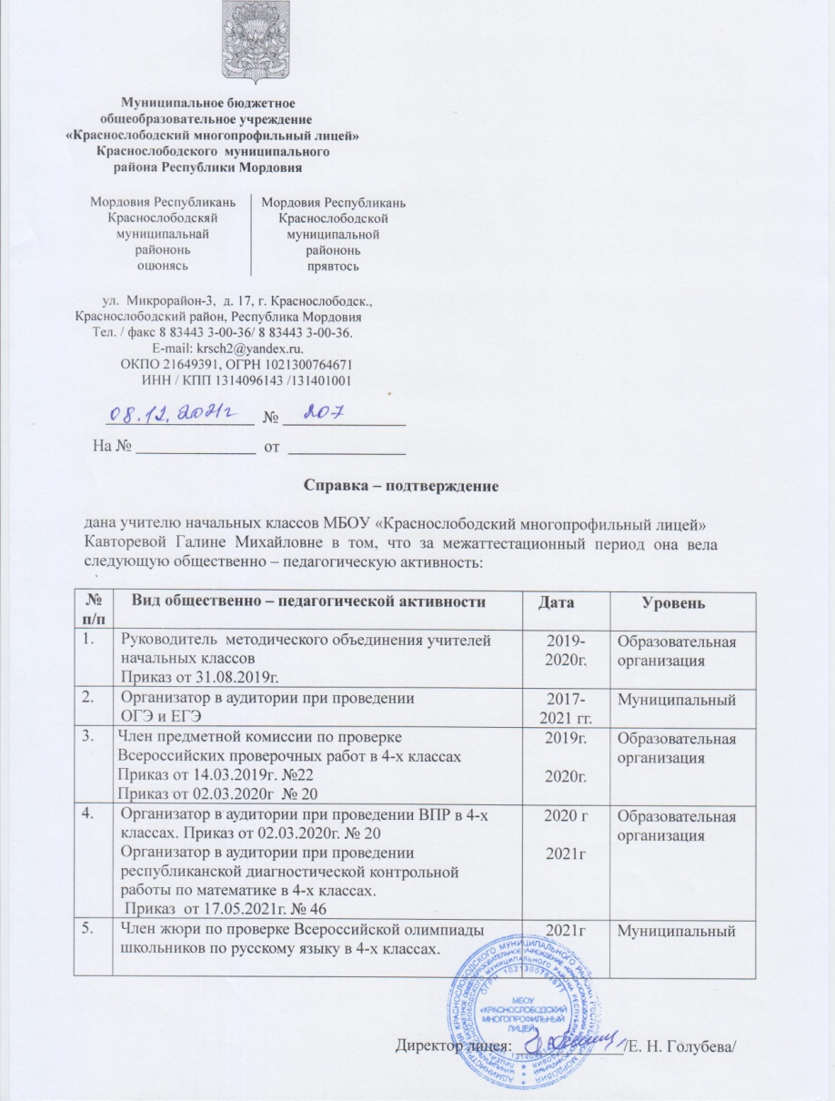
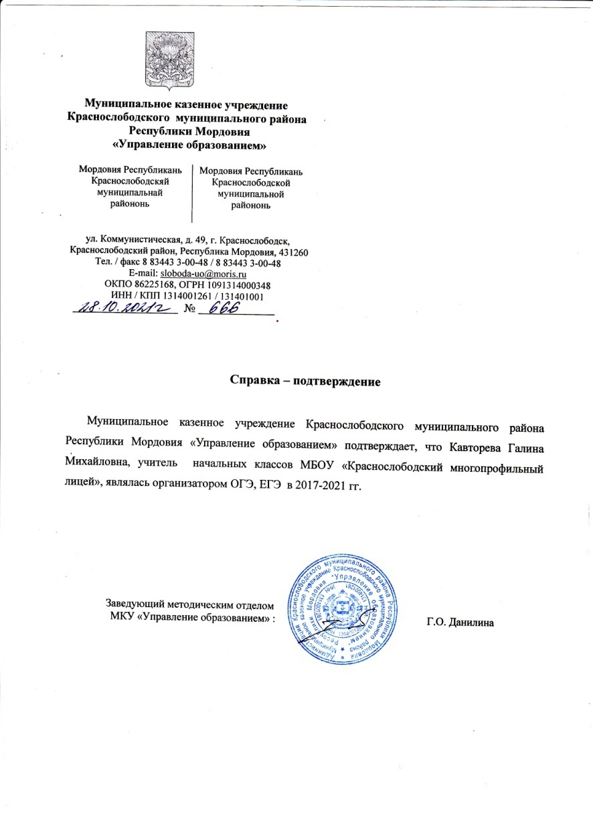
Общественно-педагогическая активность педагога: участие в работе педагогических сообществ, комиссий, жюри конкурсов

Slide 20
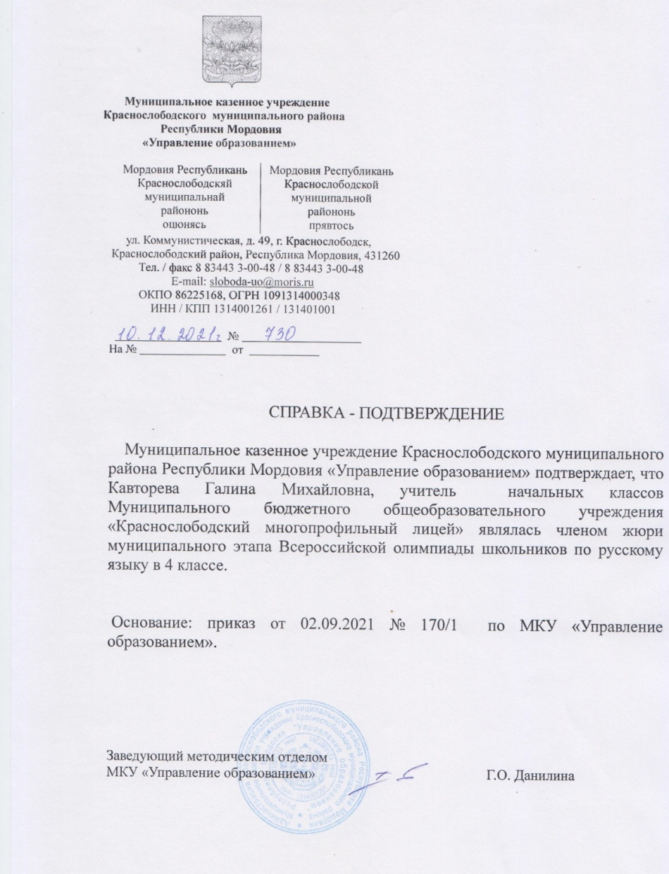
Общественно-педагогическая активность педагога: участие в работе педагогических сообществ, комиссий, жюри конкурсов

Slide 21
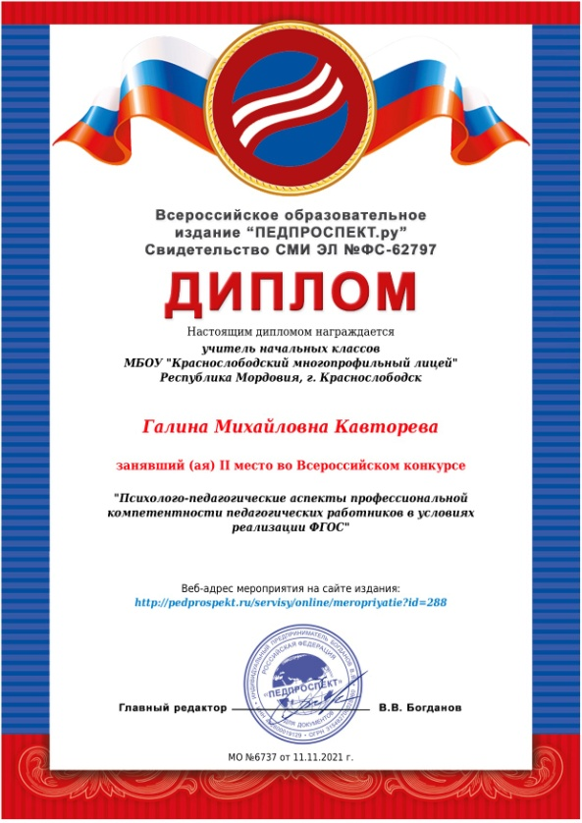
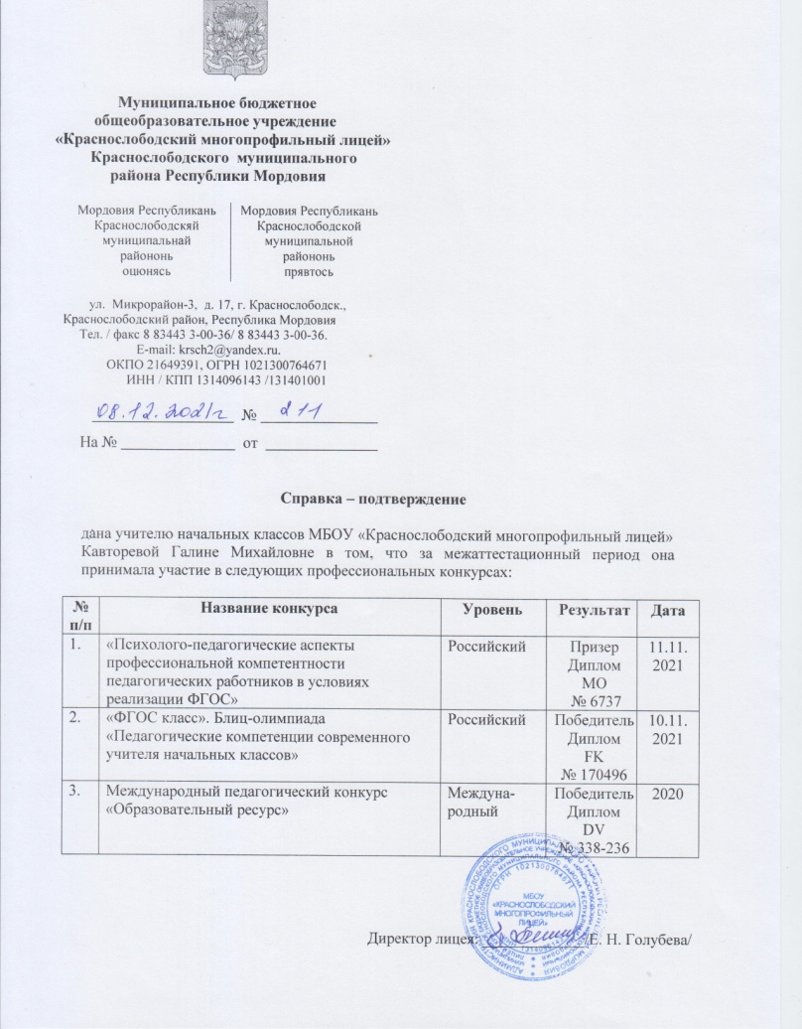
Участие педагога в профессиональных конкурсах

Slide 22
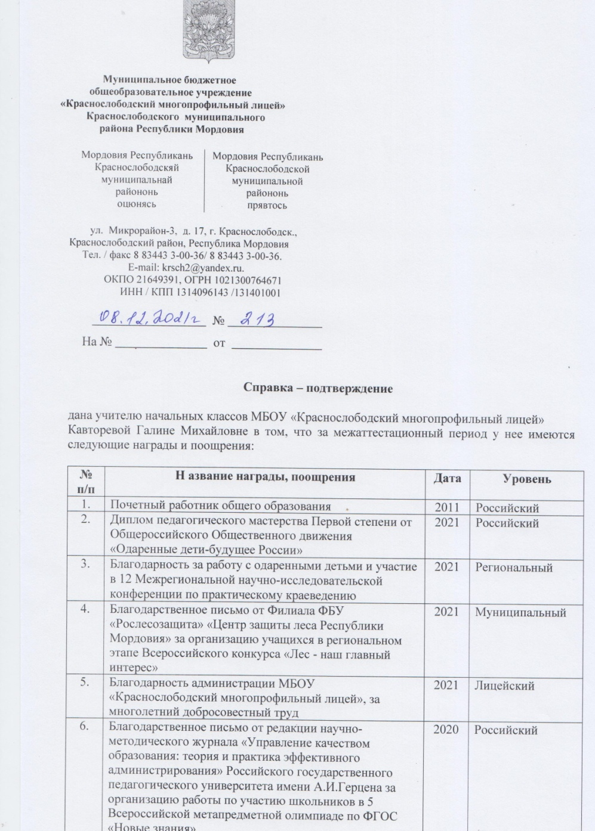
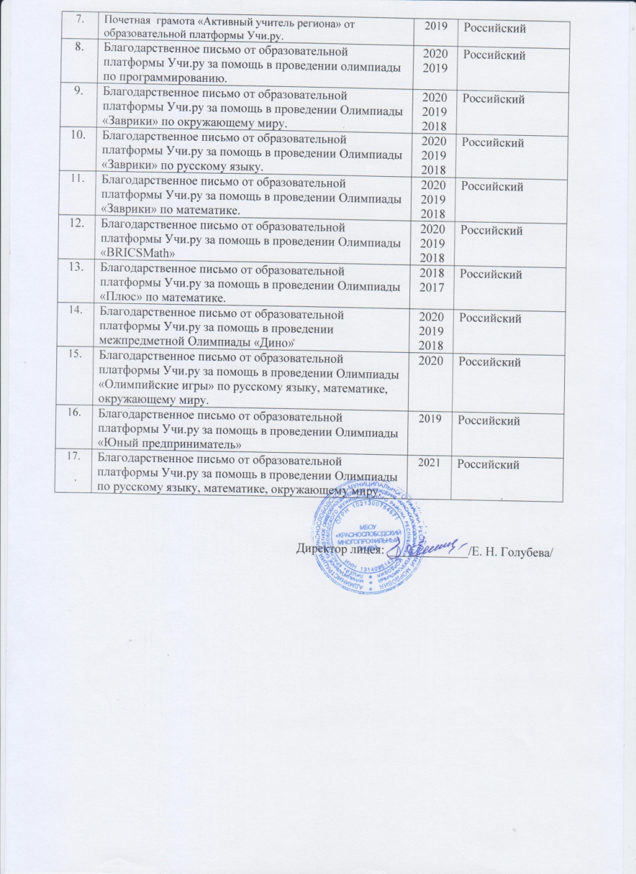
Награды и поощрения педагога
в межаттестационный период
Муниципальный уровень – 1 Республиканский уровень - 2
Всероссийский и международный уровни - 14

Slide 23
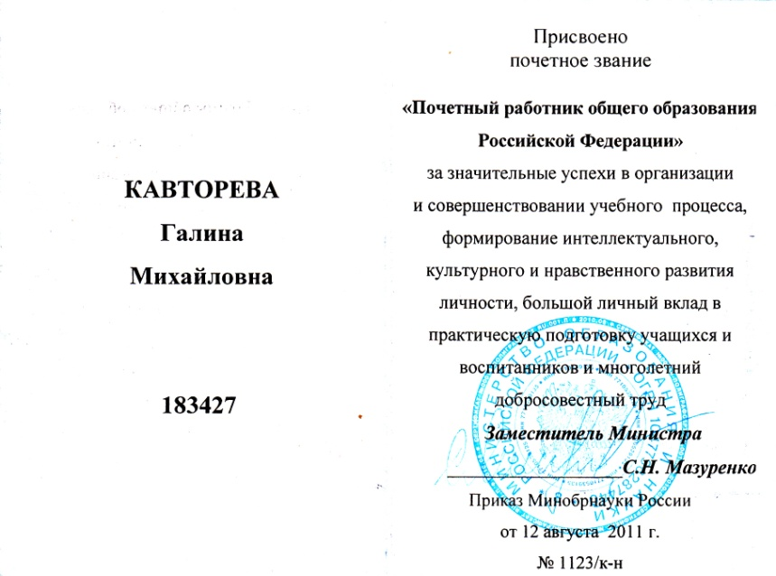
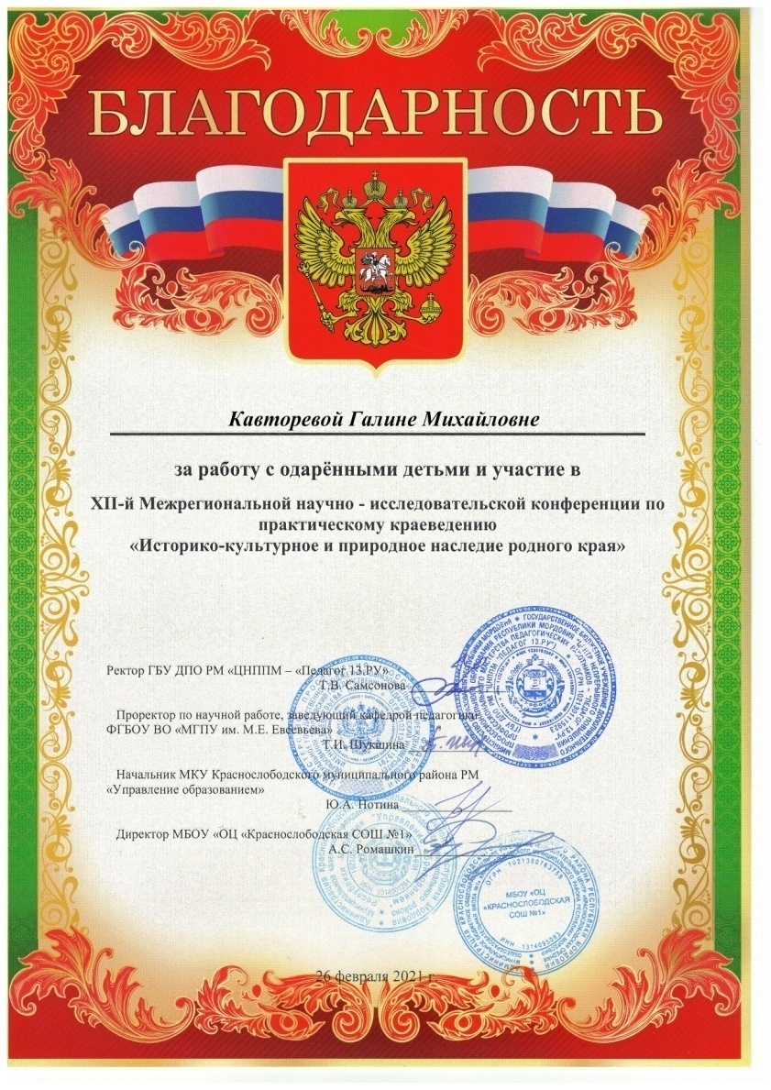

Slide 24
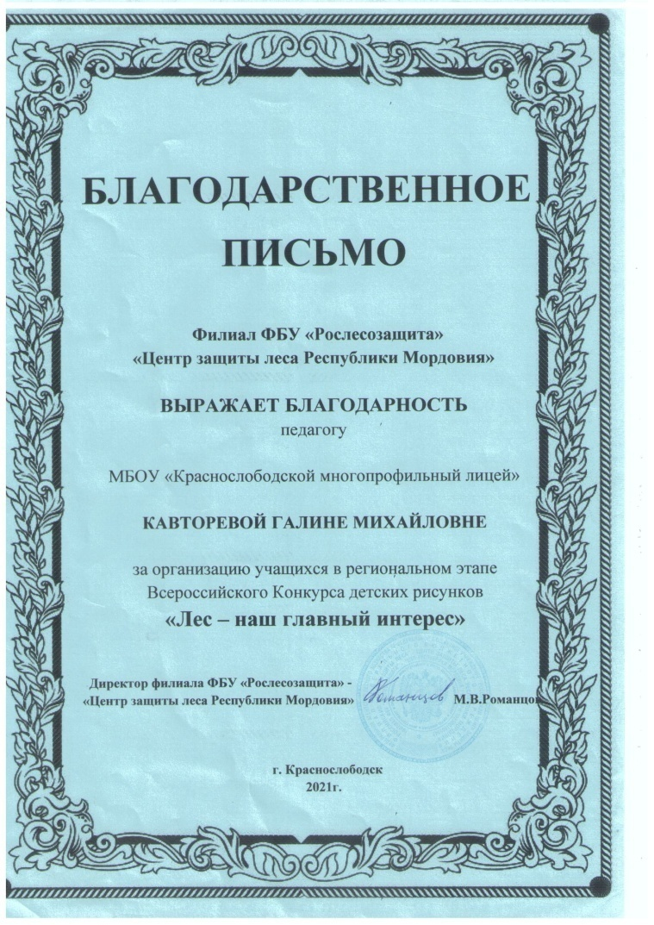

Slide 25
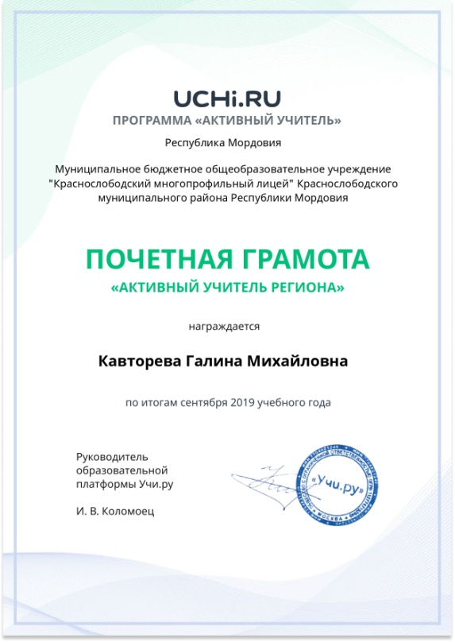
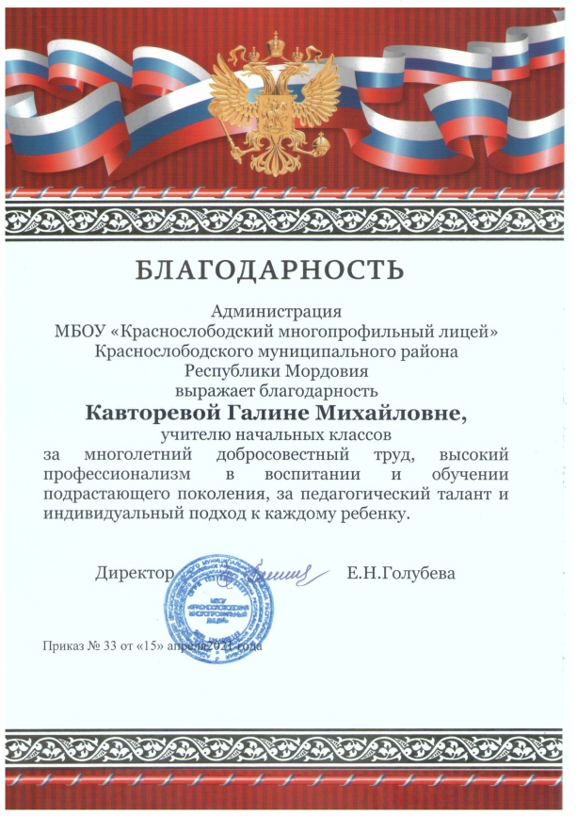

Slide 26
